Slide 1


ระเบียบวาระที่ 2
ระเบียบวาระที่ 2 เรื่องเพื่อทราบ
2.2 สภาพภูมิอากาศ การจัดสรรน้ำเพื่อการเพาะปลูกและปัญหาอุปสรรคช่วงฤดูแล้งที่ผ่านมา (1 พ.ย.60 – 30 เม.ย.61)

Slide 2
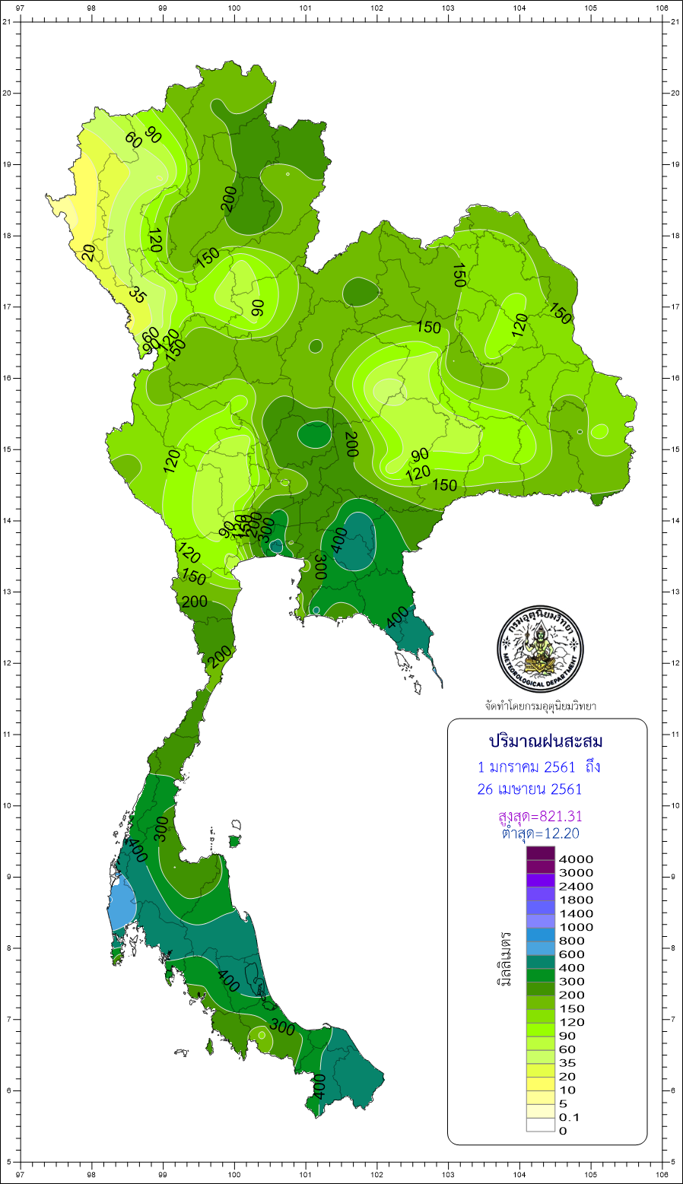
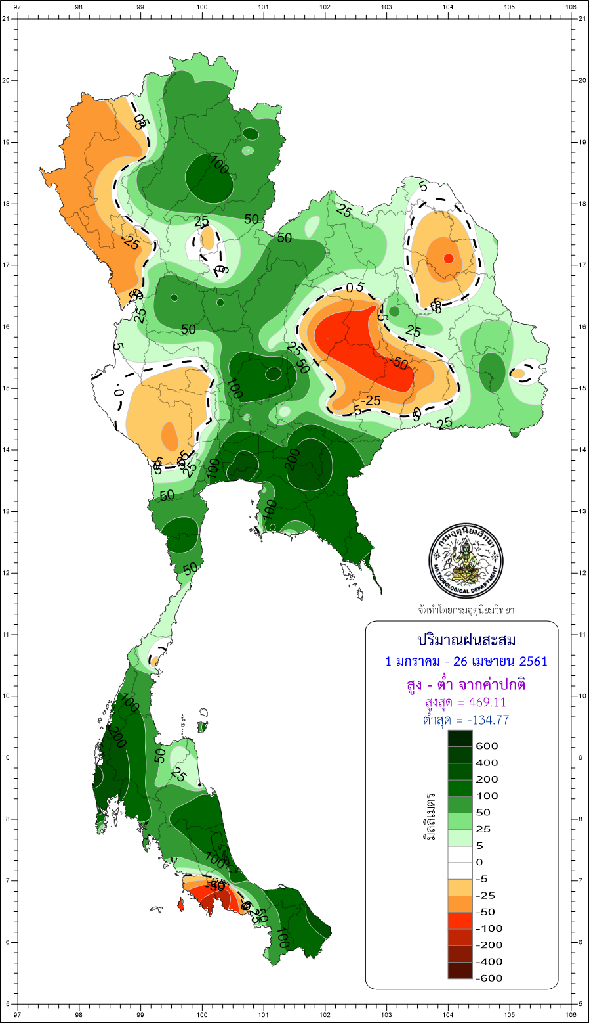
สถานการณ์ ฝน ช่วงฤดูแล้ง ปี 2560/61 เปรียบเทียบกับ ค่าปกติ
ปริมาณฝนสะสม (1 ม.ค. – 26 เม.ย.60)
สูง-ต่ำ กว่าค่าปกติ
ภาคเหนือ | + 43% 136.1 มม.
ภาคตะวันออกเฉียงเหนือ | + 6% 141.8 มม.
ภาคกลาง | + 84% 213.9 มม.
ภาคตะวันออก | + 54% 283.0 มม.
ภาคใต้ฝั่งตะวันออก | + 32% 290.4 มม.
ภาคใต้ฝั่งตะวันตก | + 55% 414.2 มม.
ทั้งประเทศ | + 41% 217.0 มม.

Slide 3

การบริหารจัดการน้ำ อ่างเก็บน้ำขนาดใหญ่ ช่วงฤดูแล้ง ปี 2560/61
ปริมาตรน้ำใช้การ
อ่างเก็บน้ำขนาดใหญ่ 35 อ่าง
36,115 ล้านลูกบากศ์เมตร
1 พ.ย.2560
ปริมาณน้ำใช้การอ่างเก็บน้ำขนาดใหญ่ 35 อ่าง
2,999/2776
ปริมาณน้ำไหลเข้าอ่างฯ
2,281
ปริมาณน้ำที่ระบายออกจากอ่างฯ
36,610
1 ธ.ค.60
หน่วย ล้าน ลูกบากศ์เมตร
1,471/1,016
3,074
34,552
1 ม.ค.61
1,184/797
3,661
31,688
1 ก.พ.61
729 /205
-รวมปริมาณน้ำไหลเข้าอ่างฯ
3,783
5,178
28,110
1 มี.ค.61
679/17
-รวมปริมาณน้ำที่ระบายออกจากอ่างฯ
4,009
19,515
24,084
1 เม.ย.61
542/367
2,707
ปริมาตรน้ำใช้การ
รวมอ่างเก็บน้ำขนาดใหญ่ 35 อ่าง
21,010 ล้านลูกบากศ์เมตร
ปัจจุบัน (28 เม.ย.)

Slide 4

การบริหารจัดการน้ำ อ่างเก็บน้ำขนาดใหญ่ ช่วงฤดูแล้ง ปี 2560/61
การจัดสรรน้ำ
จัดสรรน้ำเพื่อการเกษตร
หน่วย: ล้านไร่
ทั้งประเทศ
แผนการจัดสรรน้ำ 25,067 ล้าน ลบ.ม.
ผลการจัดสรรน้ำ 23,585 ล้าน ลบ.ม.
ลุ่มน้ำเจ้าพระยา
(คิดเป็น 94 %)
แผนการจัดสรรน้ำ 7,700 ล้าน ลบ.ม.
(คิดเป็น 105 %)
ผลการจัดสรรน้ำ 8,099 ล้าน ลบ.ม.
ทั้งประเทศ
ข้าว: แผน 11.69 ,ผล 12.62 มากกว่าแผน 1.00
พืชไร่-พืชผัก: แผน 2.90 , ผล 2.50 น้อยกว่าแผน 0.4
ลุ่มน้ำเจ้าพระยา
ข้าว: แผน 7.06 ,ผล 7.86 มากกว่าแผน 0.08
พืชไร่-พืชผัก: แผน 0.70 ,ผล 0.78 มากกว่าแผน 0.08
ลุ่มน้ำแม่กลอง
ข้าว: แผน 0.95 ,ผล 0.83 น้อยกว่าแผน 0.12
พืชไร่-พืชผัก: แผน 0.34 ,ผล 0.24 น้อยกว่าแผน 0.01
ลุ่มน้ำชี-มูล
ข้าว: แผน 1.80 ,ผล 1.86 มากกว่่าแผน 0.06
พืชไร่-พืชผัก: แผน 0.68 ,ผล 0.50 น้อยกว่าแผน 0.18

Slide 5



การเตรียมความพร้อมให้การช่วยเหลือผู้ประสบภัยแล้ง ปี 2560/61
กรมชลประทาน
- เครื่องสูบน้ำจำนวน 2,365 เครื่อง
- รถยนต์บรรทุกน้ำจำนวน 242 คัน
กรมทรัพยากรน้ำ
- เครื่องสูบน้ำ จำนวน 304 เครื่อง - รถยนต์บรรทุกน้ำ จำนวน 106 คัน
- รถแจกจ่ายน้ำ จำนวน 304 คัน - ตู้ผลิตน้ำดื่ม Ro จำนวน 6 ตู้
- เครื่องผลิตน้ำประปา จำนวน 6 เครื่อง
กรมทรัพยากรน้ำบาดาล
- จุดจ่ายน้ำถาวร จำนวน 89 แห่ง
- ชุดเจาะบ่อน้ำบาดาล จำนวน 89 ชุด
- รถปรับปรุงคุณภาพน้ำ จำนวน 18 คัน

Slide 6




ผลการดำเนินการช่วยเหลือบรรเทาปัญหาในฤดูแล้ง ปี 2560/61
กรมชลประทาน
ได้ส่งช่วยเหลือเครื่องสูบน้ำเคลื่อนที่ จำนวน 241 เครื่อง
กรมทรัพยากรน้ำ
สนับสนุนปริมาณน้ำสูบน้ำรวม 7,870,220 ลบ.ม. ได้รับประโยชน์ จำนวน 11,870 ครัวเรือน
กรมทรัพยากรน้ำบาดาล
- โครงการน้ำบาดาลเพื่อการเกษตร ปี 2561 จำนวน 969 แห่ง แล้วเสร็จ 621 แห่ง
- โครงการน้ำเพื่อการอุปโภค-บริโภค ปี 2561 จำนวน 1,437 บ่อ แล้วเสร็จ 376 บ่อ
- โครงการน้ำดื่มสะอาดให้กับโรงเรียนปี 2561 จำนวน 633 บ่อ แล้วเสร็จ 480 บ่อ
- การแจกจ่ายน้ำให้ความช่วยเหลือผู้ประสบพิบัติภัย รวม 4,580,088 ลิตร
กรมฝนหลวงและการบินเกษตร
เริ่มปฏิบัติการฝนหลวงตั้งแต่ 1 มีนาคม- 27เมษายน 2561 ขึ้นปฏิบัติงานจำนวน 844 เที่ยวบิน
โดยปริมาณการใช้สานฝนหลวง 655.38 ตัน จังหวัดที่มีรายงานฝนตกรวม 42 จังหวัด

Slide 7
ระเบียบวาระที่ 2
ระเบียบวาระที่ 2 เรื่องเพื่อทราบ
2.3 การคาดการณ์สภาพภูมิอากาศและการจัดสรรน้ำเพื่อการเพาะปลูก
ฤดูฝน ปี 2561 (1 พ.ค.- 31 ต.ค. 61)

Slide 8
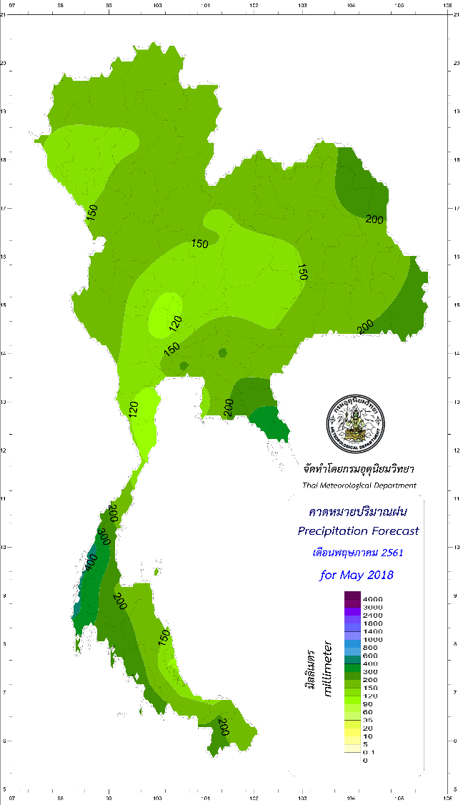
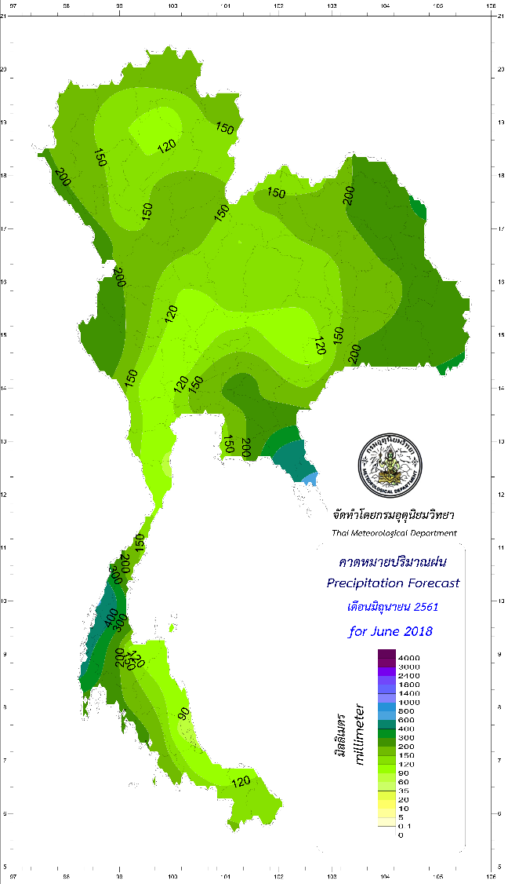
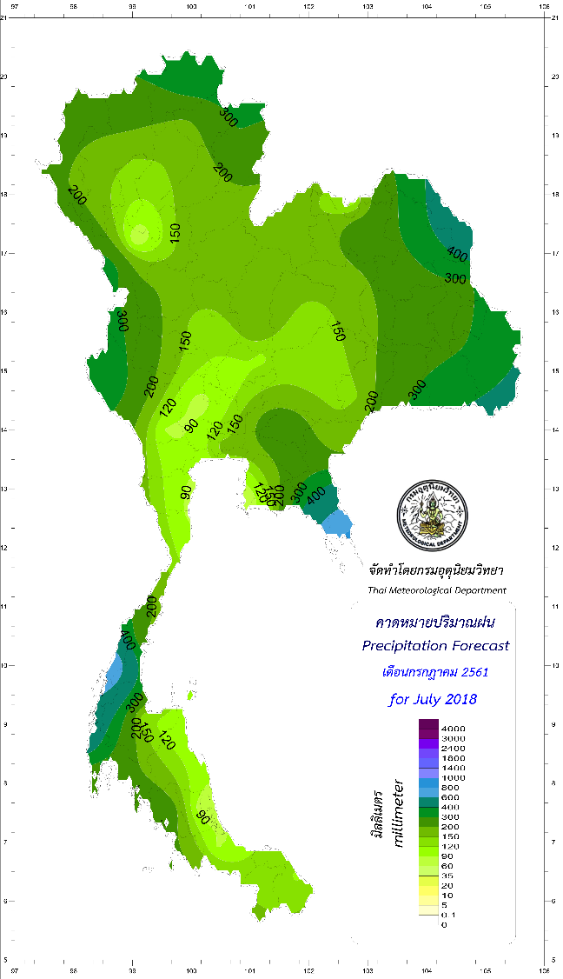
การคาดหมายปริมาณ ฝน ในแต่ละเดือน
พฤษภาคม
มิถุนายน
กรกฎาคม

Slide 9
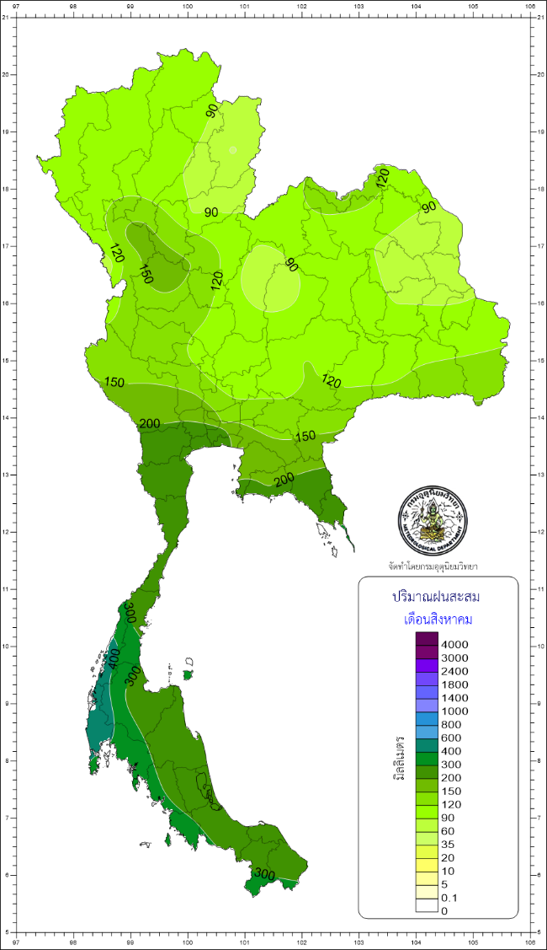
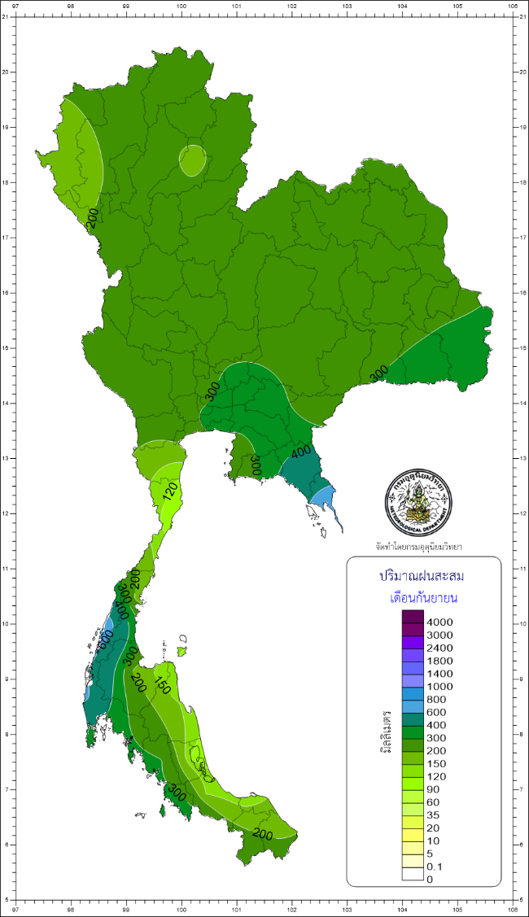

การคาดหมายปริมาณ ฝน ในแต่ละเดือน
สิงหาคม
กันยายน
ตุลาคม

Slide 10

การคาดหมายลักษณะอากาศ ในช่วงฤดูฝน
การเข้าสู่ฤดูฝน
คาดว่าจะเริ่มต้นประมาณปลายสัปดาห์ที่ 3 ของเดือนพฤษภาคม และจะสิ้นสุดประมาณกลางเดือนตุลาคม
การคาดการณ์พายุหมุน
ในปีนี้คาดว่า จะเคลื่อนเข้าสู่ประเทศไทย จำนวน 1 ลูก มีโอกาสสูงที่จะเคลื่อนเข้าสู่บริเวณภาคตะวันออกเฉียงเหนือและภาคเหนือในช่วงเดือนสิงหาคมหรือกันยายน
ปริมาณน้ำฝน
กรมอุตุนิยมวิทยาคาดหมายปริมาณฝนรวมของทั้งประเทศช่วงฤดูฝนปีนี้ จะน้อยกว่าค่าปกติ 5–10 เปอร์เซนต์ และจะน้อยกว่าปีที่แล้ว (ปีที่แล้วสูงกว่าค่าปกติประมาณ 20 เปอร์เซนต์)
สอดคล้องกับ สสนก. คาดหมายปริมาณฝนปี 2561 ลักษณะใกล้เคียงกับปี 2528 ซึ่งมีปริมาณฝนใกล้เคียงค่าปกติ

Slide 11
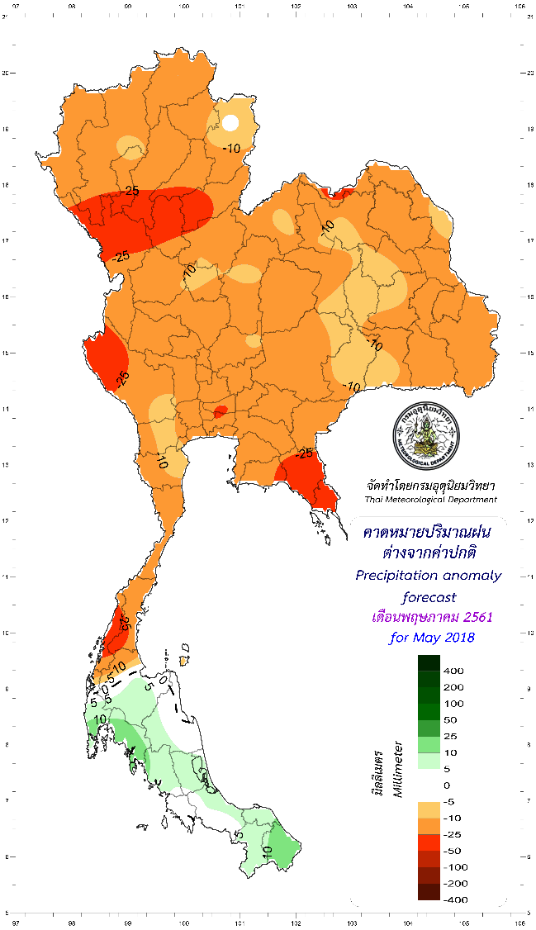
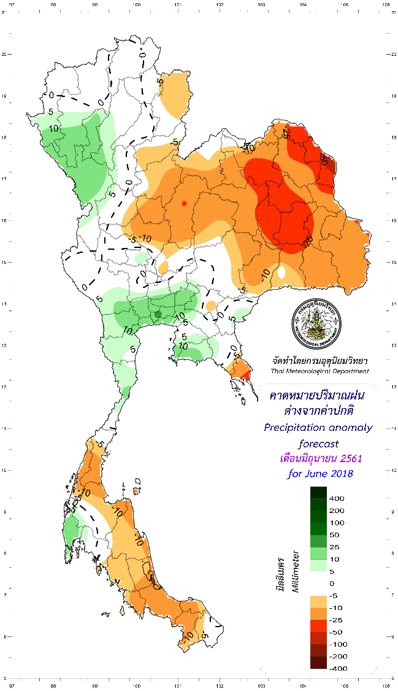
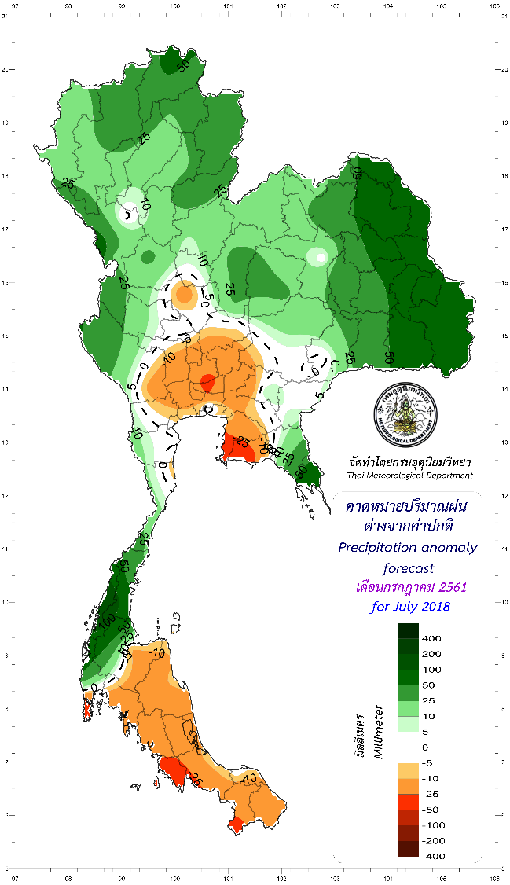
การคาดหมายปริมาณ ฝน ในแต่ละเดือน
พฤษภาคม
มิถุนายน
กรกฎาคม
ผลต่างจากค่าปกติ
ผลต่างจากค่าปกติ
ผลต่างจากค่าปกติ
อาจเกิดภาวะฝนทิ้งช่วงในระยะสั้น ๆ ช่วง 1 – 2 สัปดาห์ ในเดือนมิถุนายน

Slide 12
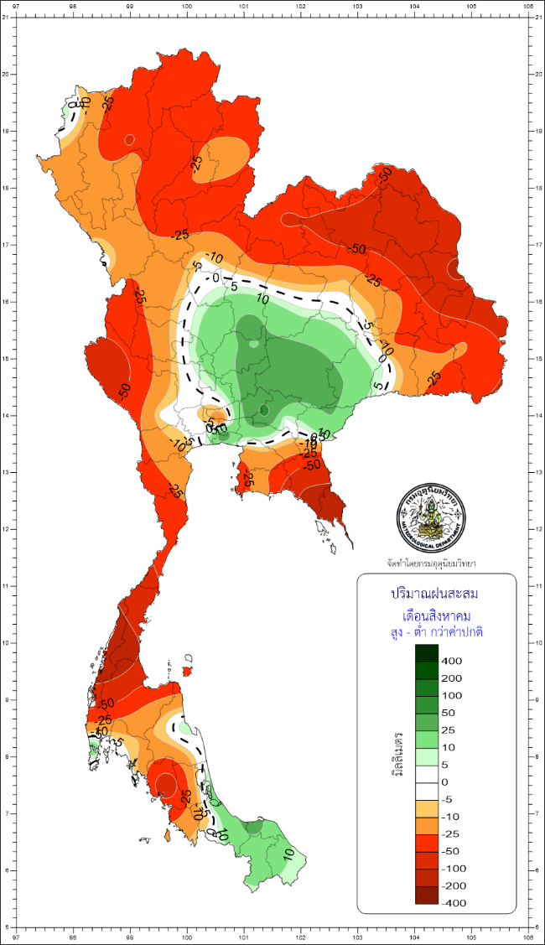
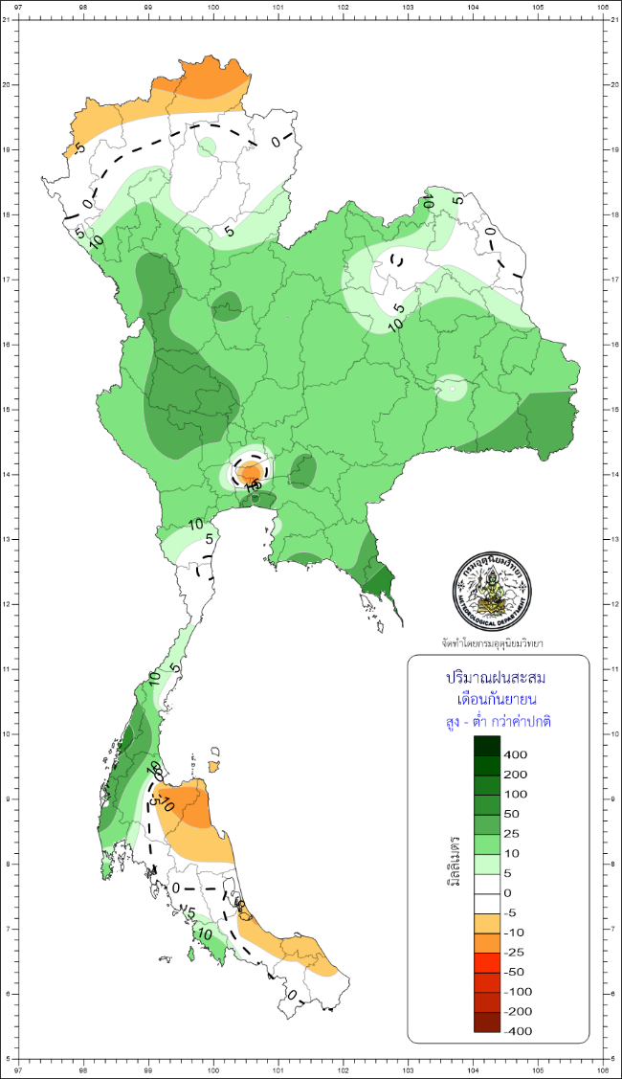
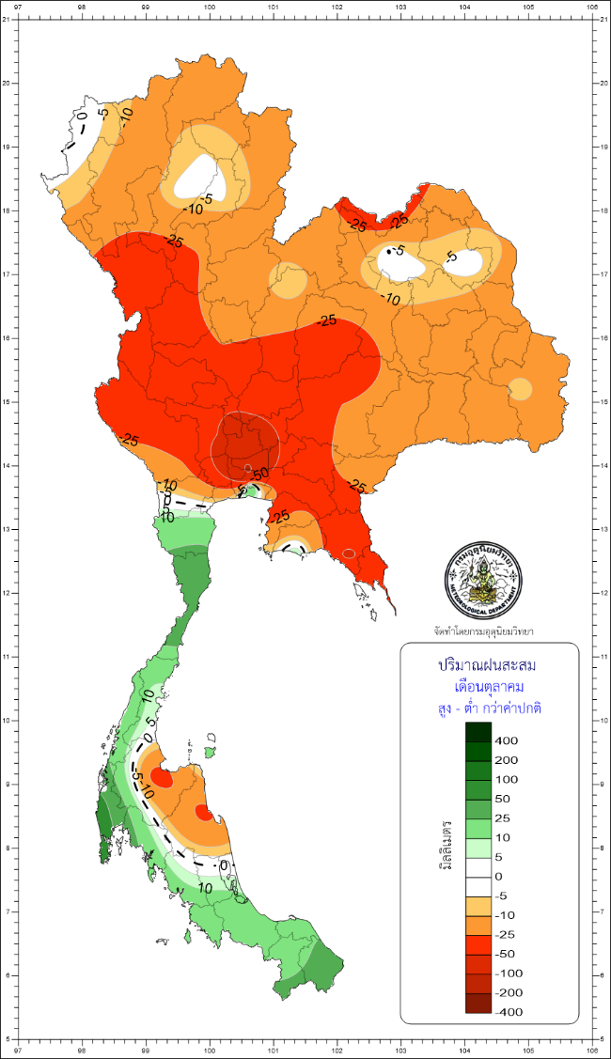
การคาดหมายปริมาณ ฝน ในแต่ละเดือน
สิงหาคม
กันยายน
ตุลาคม
ผลต่างจากค่าปกติ
ผลต่างจากค่าปกติ
ผลต่างจากค่าปกติ

